Slide 1
大中票券債券市場展望雙週報
2020/07/27
Peter Tsai

Slide 2
市場回顧
最近二週，美公債10y利率呈現緩步走跌情勢。全球疫情未能有效控制，美中關係交惡，打擊市場信心。避險買盤令美債10y上周五收在0.5888%。台公債10y利率，也偏多下跌，交易商將利率壓低至0.43%下方。下半年央行再降息機率低，但國際因素令利率走低。上週台債10y利率收在0.42%，5y收在0.3105%。

Slide 3
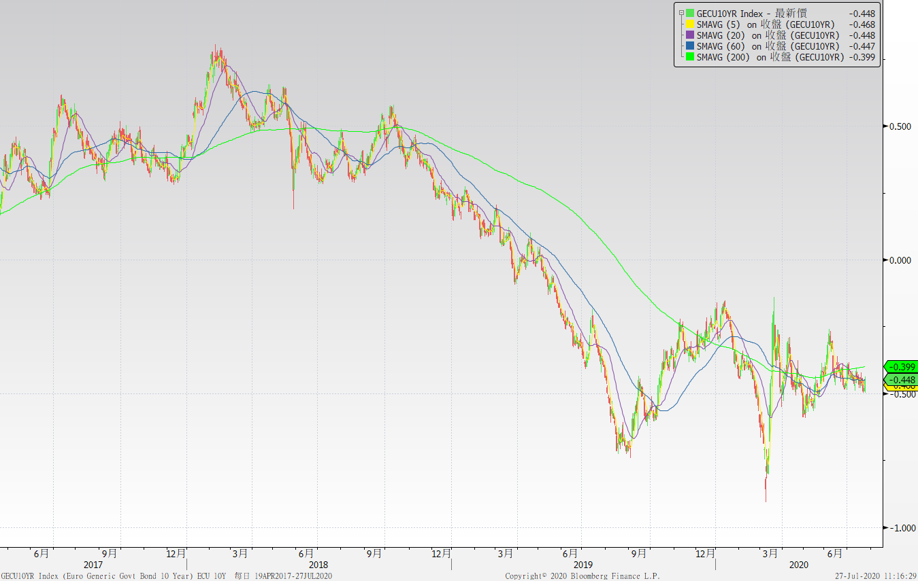
歐債十年期利率走勢圖

Slide 4
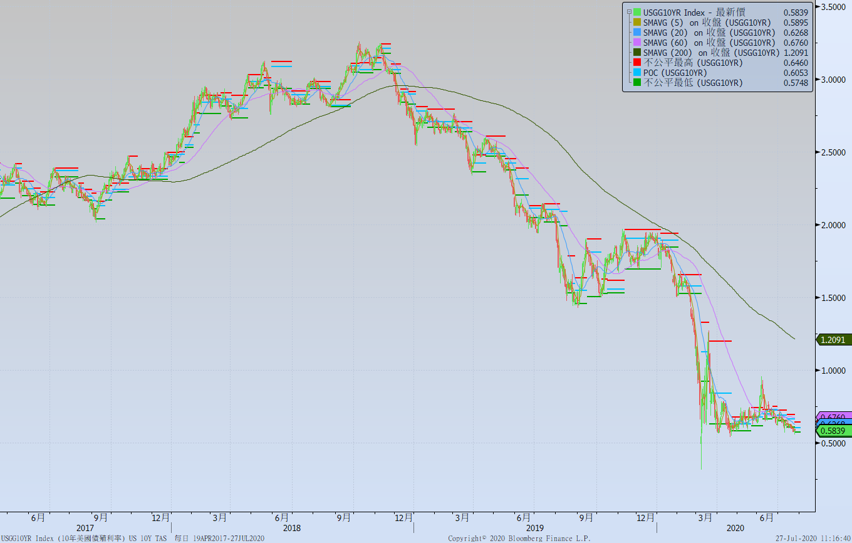
美債十年期利率走勢圖

Slide 5
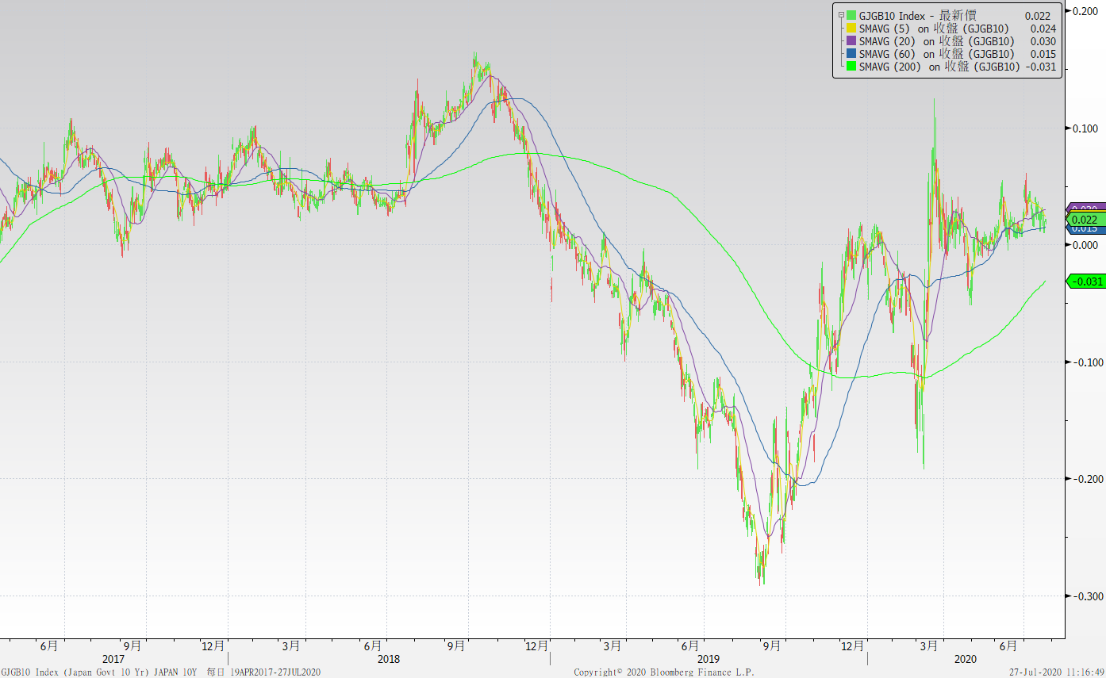
日債十年期利率走勢圖

Slide 6
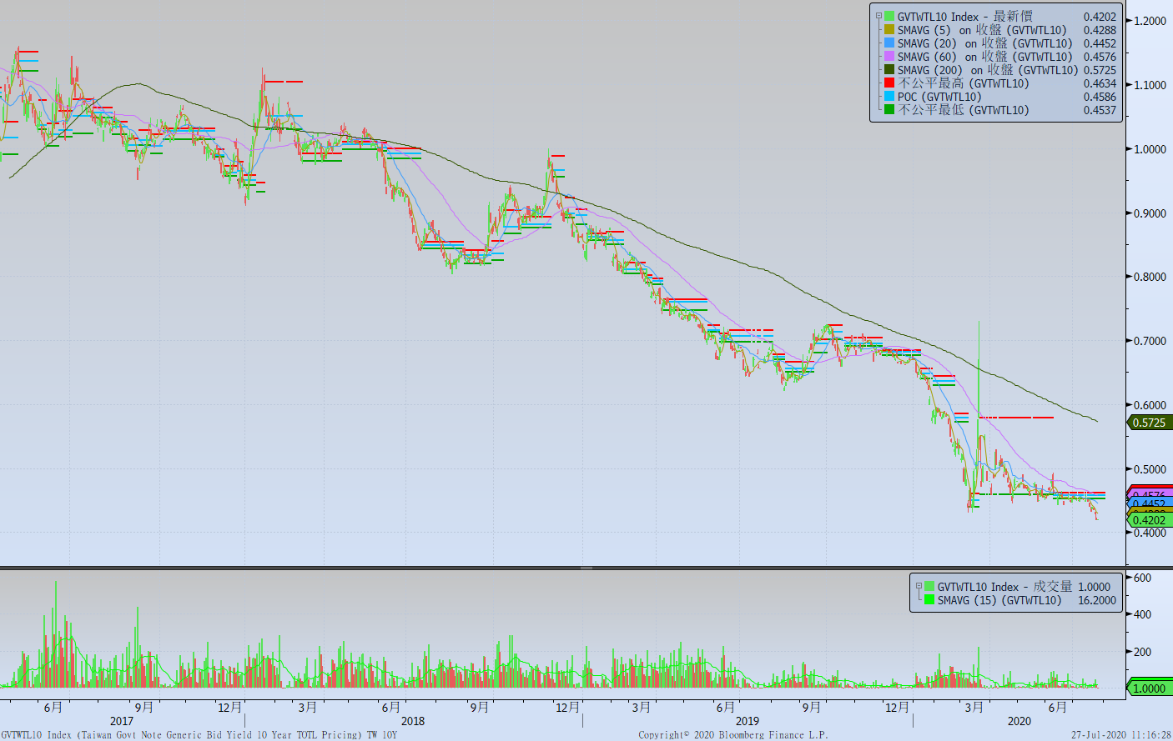
台債十年期利率走勢圖

Slide 7
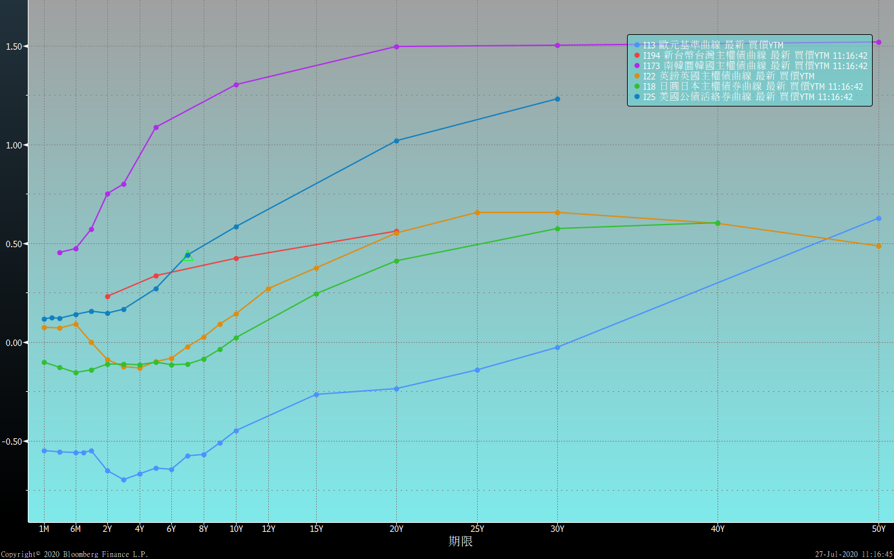
主要國家殖利率曲線

Slide 8
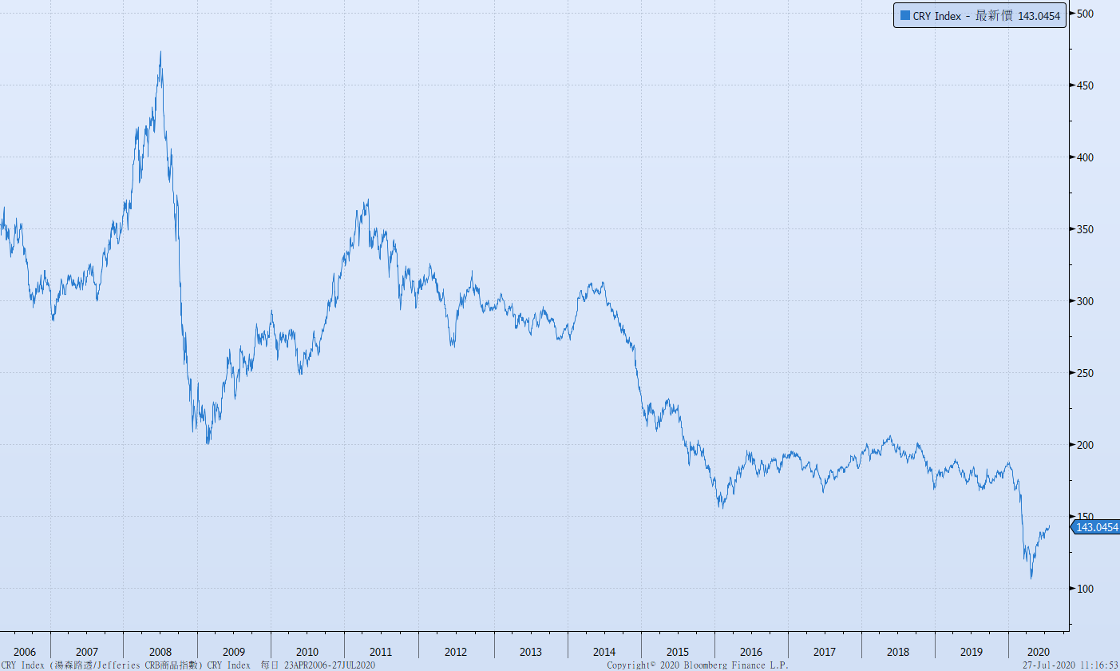
原物料指數

Slide 9
美國GDP成長率

Slide 10
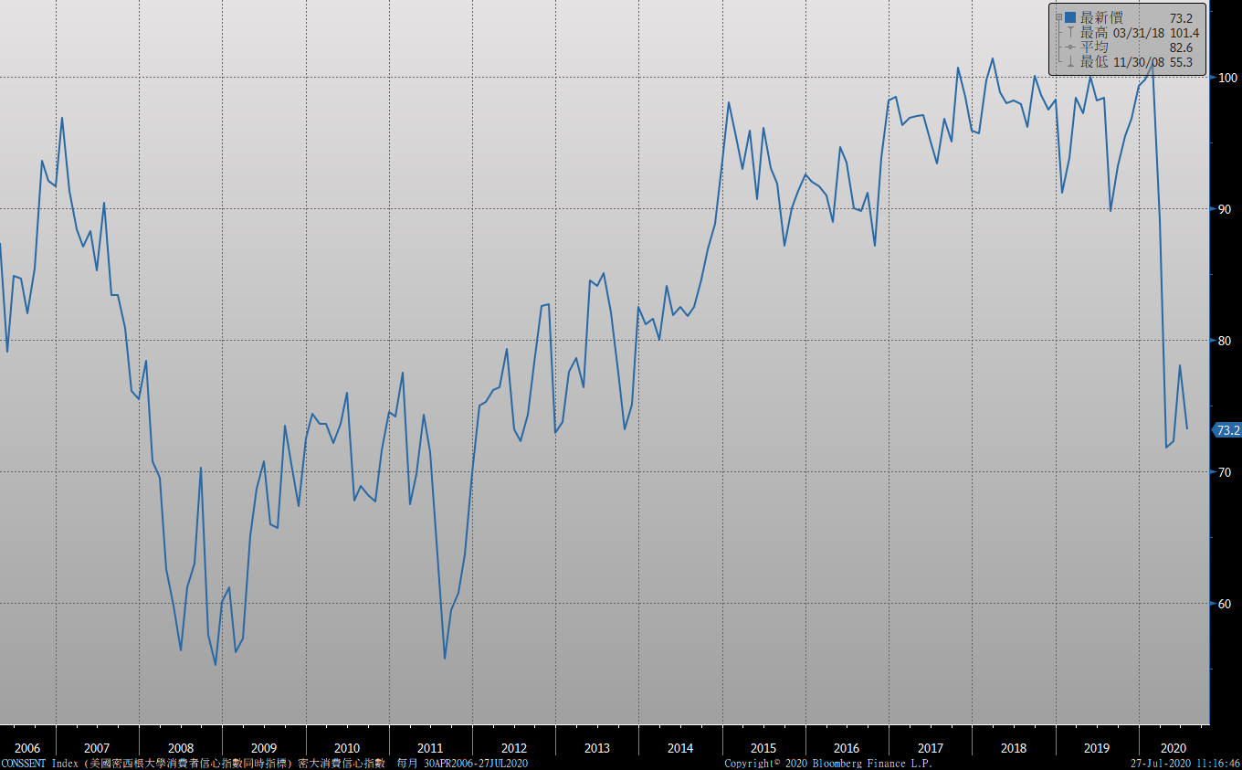
密大消費信心

Slide 11
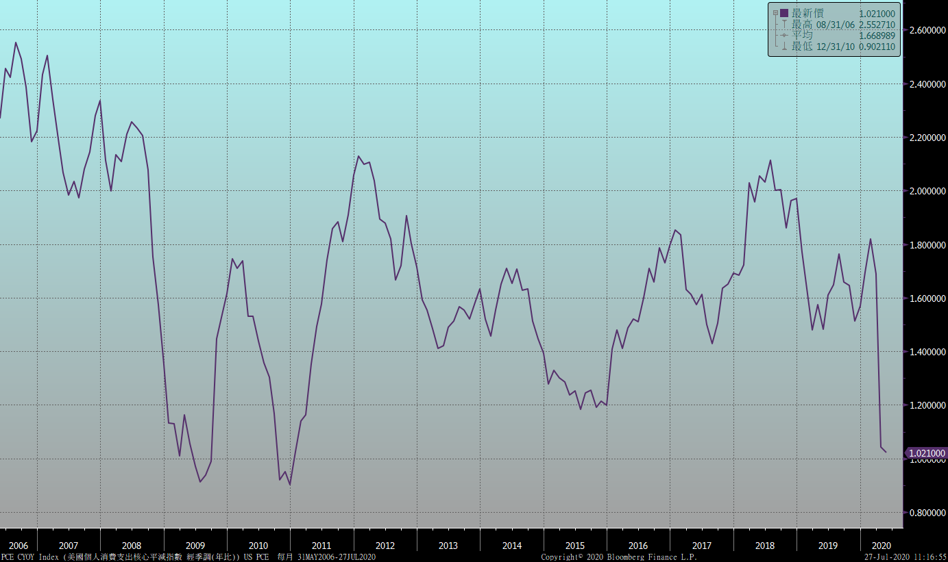
美國個人消費支出核心平減指數 經季調(年比)

Slide 12
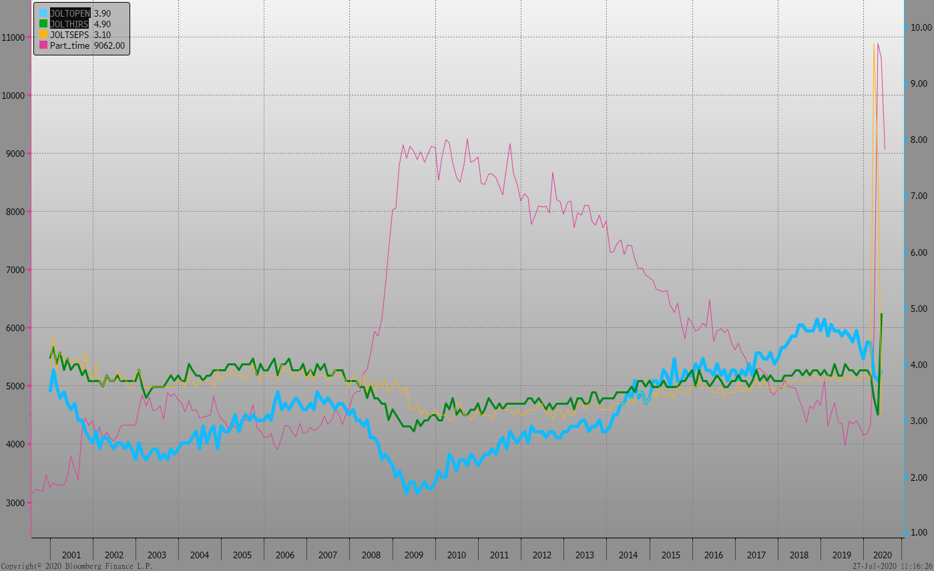
美國就業情況

Slide 13
美國非農就業人數

Slide 14
美國新屋及成屋銷售

Slide 15
ISM指數

Slide 16
LIBOR OIS

Slide 17
經濟數據預報

Slide 18
市場展望
從利率走勢看，美債10y利率月線再度下彎，在全球疫情陰影下，利率朝歷史低點測試的機會大。
經濟數據方面，即將公布美國6月成屋待完成銷售、第二季GDP初值，6月耐久財訂單。德國7月IFO景氣指數、歐元區7月經濟景氣指數。台債操作上，10y公債利率難脫盤整下跌格局。央行維持寬鬆環境，利率欠缺上漲因素，即便新債上場交易，仍對供給貢獻有限。利率交換市場，5年期利率回到0.55%上方，短線上，交換利率有從底部反彈的機會。。

